Slide 1
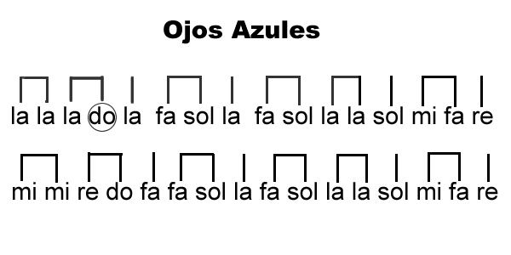
OJOS AZULES
1.- PRACTICAR LA CANCIÓN OJOS AZULES, DE FORMA INDIVIDUAL.
2.- INTERPRETAR CON UN PULSO DE NEGRA=60 PPM.
3.- TOCAR DOS VECES LA PRIMERA ESTROFA Y LA SEGUNDA TAMBIÉN.
4.- UNA VEZ APRENDIDAS CADA UNA POR SEPARADA, REALIZAR
ENSAMBLE, CUIDANDO QUE EL PULSO SEA ESTABLE.
5.- ENVIAR UNA GRABACIÓN (AUDIO) AL CORREO mejiasmanuel85@gmail.com
6.- LINK DE REPERTORIO: https://www.youtube.com/watch?v=BoLZRaM2vfA
1)
(x2)
2)
(x2)

